Slide 1
MATERIAŁY PRASOWE

Slide 2
[TO KALOKAIRI TIS KARMEN]
FILM ZACHARIASA MAVROEIDISA
OBSADA: YORGOS TSIANTOULAS, ANDREAS LAMPROPOULOS, NIKOLAS MIHAS,
VASILIS TSIGRISTARIS, ROUBINI VASILAKOPOULOU
KOMEDIA / 106 MIN
GRECJA / 2023
JĘZYK: GRECKI

Slide 3
SYNOPSIS
Demos i Nikitas to dwóch najlepszych przyjaciół, którzy od lat próbują rozwijać swoje aktorskie kariery. Jako geje muszą przy tym zmagać się ze stereotypami na temat tego, jak są postrzegani i do jakich ról pasują. Nikitas ma tego dość i postanawia napisać scenariusz i wyreżyserować własny film. Rodzaj queerowej komedii romantycznej, o jakiej sam zawsze marzył. Razem ze swoim przyjacielem zaczyna nad nim pracę, omawiając kolejne perypetie bohaterów na plaży dla nudystów, w upalne, kipiące erotyzmem greckie lato. Ich zabawne przygody sprawiają, że fikcja zaczyna mieszać się z rzeczywistością w zaskakujący sposób.

Slide 4
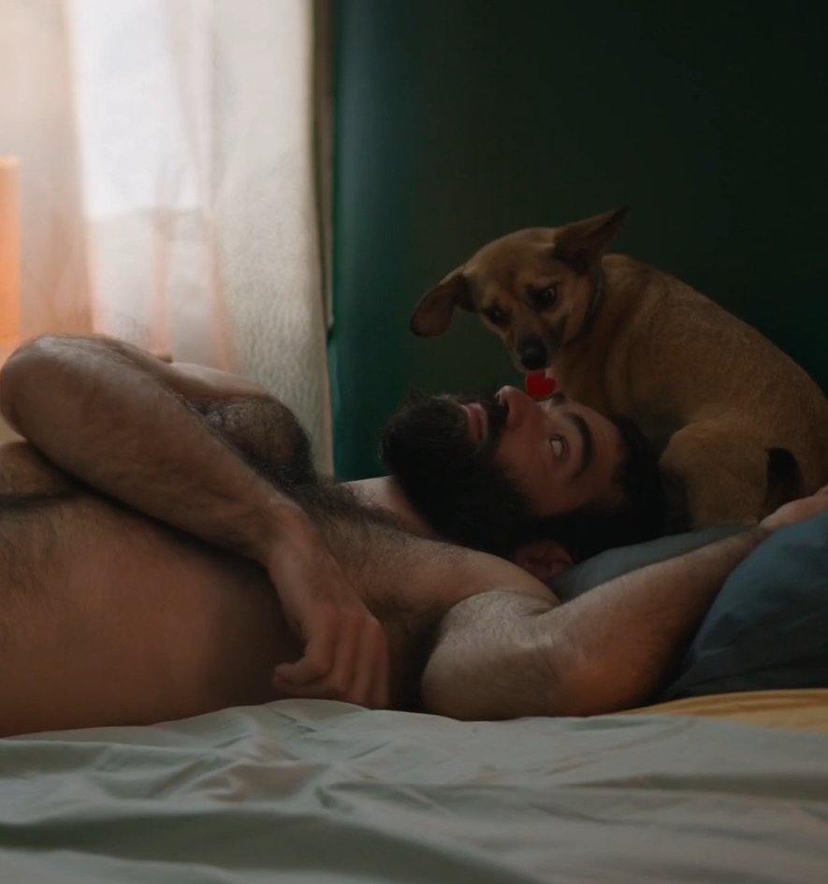
KOMENTARZ REŻYSERA
Lato z Carmen to bezkompromisowa i dumnie gejowska komedia, która ukazuje przyjaźnie między gejami – złożony i wielowymiarowy rodzaj relacji, który rzadko odgrywa główną rolę w filmach.
Demostenes i Nikitas, dwaj queerowi kumple, spędzają dzień na skalistej plaży Limanakia na południu Aten, będącej ważnym miejscem spotkań społeczności LGBTQI w stolicy Grecji. Otoczeni gejami, nagimi lub nie, opalającymi się lub szukającymi przypadkowego seksu, dwaj przyjaciele wspominają wydarzenia z minionego lata, mając nadzieję przekształcić je w scenariusz pełnometrażowego debiutu Nikitasa. Ich całodzienna debata przeplata się z akcją na skałach niczym z amfiteatru: przyjacielskimi rozmowami, seksem, pokazami mody DIY, odrobiną greckiej muzyki rebetiko i jointem.
To ożywione tło pokazuje prawdziwe oblicze miejsc „crusingu”, które dla społeczności LGBTQI są czymś więcej niż tylko miejscem do nawiązywania romansów. To również bezpieczna przestrzeń, w której można się zaprzyjaźnić, bawić, a nawet pisać scenariusz do filmu fabularnego.
Oryginalna ścieżka dźwiękowa filmu tworzy pomost między muzyką barokową a rebetiko, popularnym greckim gatunkiem muzycznym, którego symbolem jest instrument bouzouki. Połączenie stanowi tutaj brzmienie bouzouki, które zaskakująco przypomina barokowy klawesyn. Oba instrumenty grają razem, "queerując" tożsamości zarówno barokowej, burżuazyjnej muzyki, jak i ziemskiej, popularnej i macho rebetiko. To niekonwencjonalne połączenie ma być alegorią mieszania się grup społecznych, które zachodzi w miejscach takich jak Limanakia.

Slide 5
Lato z Carmen ma strukturę filmu w filmie. Narracja przeskakuje z teraźniejszości na plaży do wydarzeń z sprzed dwóch lat, które rozgrywają się w centrum Aten. Sceny plenerowe z przeszłości ukazują zróżnicowany teren Aten, z całą akcją osadzoną na zewnętrznych schodach wokół licznych wzgórz miasta. Podczas gdy w teraźniejszości bohaterowie biegają po skalistych zboczach plaży, w przeszłości wspinają się i schodzą po schodach w centrum miasta. Ta wspinaczkowa rymowanka abstrakcyjnie łączy dwa czasy narracji, wraz ze wspólnymi trudnościami, z jakimi bohaterowie mierzą się w przeszłości i teraźniejszości.
Korzeniem problemów Demostenesa wydaje się być brak miłości, jaką otrzymał od swojej ekscentrycznej matki Kate. W tym kontekście Carmen pełni funkcję kapitału miłości: Kto najbardziej potrzebuje miłości, dostaje psa. Demostenes często naśladuje postawę Kate w stosunku do Nikitasa. Ta mimikra podkreśla rodzinny aspekt ich przyjaźni, gdzie Demostenes jest matką, a Nikitas córką.
Scenariusz, nad którym pracują dwaj przyjaciele, jest gorąco oczekiwany przez Jean-Sebastiana, francuskiego
producenta szukającego możliwości nakręcenia lekkiego, queerowego filmu niskobudżetowego w Atenach. Gdy dwaj przyjaciele przekształcają wydarzenia z lata w akty i punkty zwrotne, jednocześnie badają dramaturgiczne pomysły, które sprawią, że historia spełni wymagania Jean-Sebastiana. Pomysły te widzimy w akcji w retrospekcjach do lata z Carmen. Na przykład, jeśli homofobiczny, stary mężczyzna w scenariuszu – chory ojciec Demostenesa, nie jest queerowy i lekki, dlaczego nie spróbować trzymać go poza kadrem? I tak też się dzieje. Nigdy naprawdę nie widzimy tego starego chorego mężczyzny, chociaż jest on katalizatorem wydarzeń.
Podążając za ich pisarskimi burzami mózgów, film daje publiczności wgląd w proces pisania scenariusza. Lato z Carmen bawi się ze świadomością własnej narracji. Pod koniec filmu widzowie zdają sobie sprawę, że Lato z Carmen opowiada historię swojego własnego powstania, podobnie jak ostateczny zwrot akcji w filmie Spike'a Jonze'a z 2002 roku, „Adaptacja”.

Slide 6
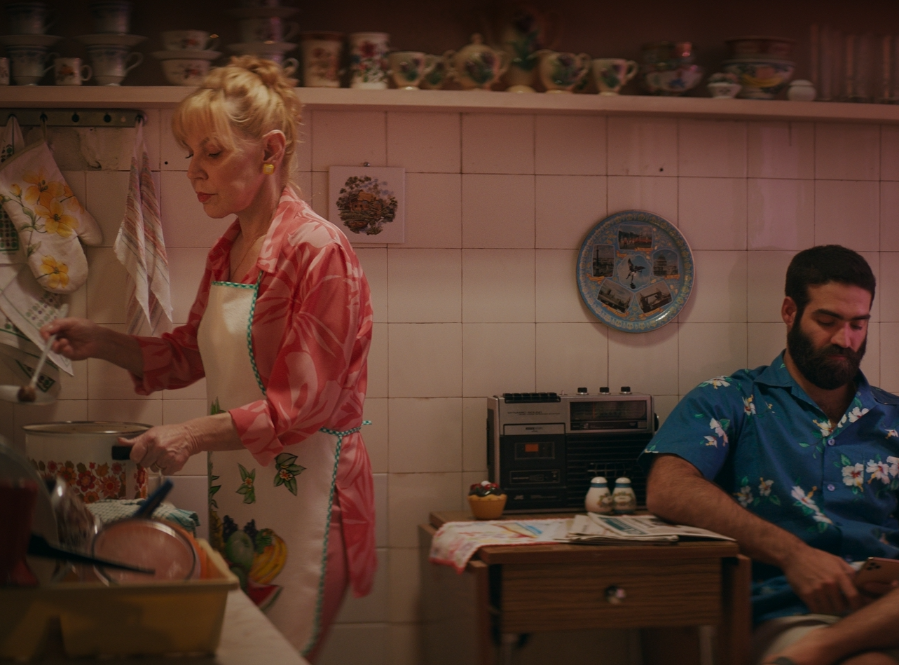
Walcząc o przeniesienie prawdziwego życia na fikcję, dwaj przyjaciele dochodzą do sprzecznych interpretacji działań Demostenesa. To podkreśla temat filmu, którym jest tożsamość, a konkretnie bezcelowość samopoznania. Prawda jest taka, że mądry astrolog miał rację: samopoznanie to nic innego jak wygodne oszukiwanie samego siebie.
Pomysł na film zrodził się z prawdziwych wydarzeń, które miały miejsce w życiu mojego najlepszego przyjaciela i współautora Xenofondasa Chalatsisa. Wszelkie podobieństwa do historii nie są przypadkowe. Tak jak Nikitas i Demostenes, my również zmagaliśmy się z przekształceniem prawdziwego życia w fikcję. Wiele z naszych twórczych konfliktów zamieniło się w sceny w scenariuszu, ale co najważniejsze, tak jak Nikitas i Demostenes, dzięki pisaniu scenariusza otworzyliśmy nowy rozdział w naszej długotrwałej przyjaźni.

Slide 7
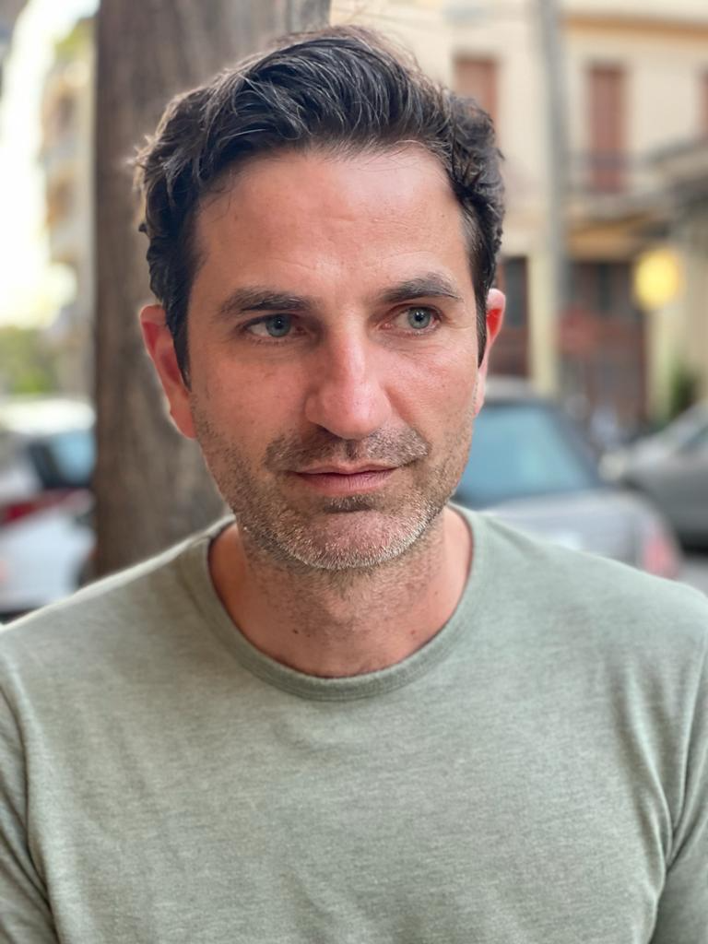
O REŻYSERZE:
Walcząc o przekształcenie prawdziwego życia w fikcję, dwaj przyjaciele dochodzą do sprzecznych interpretacji działań Demostenesa. To podkreśla temat filmu, którym jest tożsamość, a konkretnie bezcelowość samopoznania. Prawda jest taka, że mądry astrolog miał rację: samopoznanie to nic innego jak wygodne oszukiwanie samego siebie.
Pomysł na film zrodził się z prawdziwych wydarzeń, które miały miejsce w życiu mojego najlepszego przyjaciela i współautora Xenofondasa Chalatsisa. Wszelkie podobieństwa do historii nie są przypadkowe. Tak jak Nikitas i Demostenes, my również zmagaliśmy się z przekształceniem prawdziwego życia w fikcję. Wiele z naszych twórczych konfliktów zamieniło się w sceny w scenariuszu, ale co najważniejsze, tak jak Nikitas i Demostenes, dzięki pisaniu scenariusza otworzyliśmy nowy rozdział w naszej długotrwałej przyjaźni.
Zacharias Mavroeidis studiował architekturę w Salonikach, teatr w Madrycie, scenopisarstwo na Kubie oraz film w Atenach. Jest absolwentem programów Berlinale i Sarajevo Talents. Jego debiutancki film fabularny, "THE GUIDE", był wyświetlany na Festiwalu Filmowym w Salonikach oraz na festiwalach filmów LGBTQ na całym świecie. Jego drugi pełnometrażowy film, "DEFUNCT", zdobył nagrody Młodego Jury i Publiczności w Międzynarodowym Konkursie na Festiwalu Filmowym w Salonikach oraz nagrodę dla najlepszego filmu na KINENOVA IFF 2020. Obecnie bierze udział w Cinekid Script Lab, rozwijając swoją pierwszą powieść "NINE LIVES LEFT" jako film animowany dla młodej widowni. Od 2022 roku pełni funkcję Sekretarza Generalnego w Zarządzie Greckiej Akademii Filmowej. Napisał scenariusz do filmu "THE SUMMER WITH CARMEN" razem z debiutującym scenarzystą i najlepszym przyjacielem Xenofonem Chalatsisem. Film zdobył pierwszą nagrodę w Agora-Works In Progress na Festiwalu Filmowym w Salonikach 2022.
FILMOGRAFIA:
2023 Lato z Carmen (The Summer with Carmen)
2019 Defunct
2018 Across her Body (doc)

Slide 8
OBSADA:
Demosthenes | Yorgos Tsiantoulas
Nikitas | Andreas Lampropoulos
Panos | Nikolas Mihas
Kaiti | Roubini Vasilakopoulou
Thymios | Vasilis Tsigristaris
EKIPA:
Reżyser | Zacharias MAVROEIDIS | Zacharias MAVROEIDIS
Scenariusz | Zacharias MAVROEIDIS & Xenofon CHALATSIS | Zacharias MAVROEIDIS & Xenofon CHALATSIS
Producent | Ioanna BOLOMYTI (Atalante S.A.) | Ioanna BOLOMYTI (Atalante S.A.)
Producent wykonawczy | Lina YANNOPOULOU (Argonauts S.A.) | Lina YANNOPOULOU (Argonauts S.A.)
Zdjęcia | Theodoros MIHOPOULOS Gfc | Theodoros MIHOPOULOS Gfc
Montaż | Livia NEROUTSOPOULOU | Livia NEROUTSOPOULOU
Kompozytor | Ted REGKLIS | Ted REGKLIS
Scenografia | Aliki KOUVAKA | Aliki KOUVAKA
Dźwięk | Stefanos EFTHYMIOU | Stefanos EFTHYMIOU
1. asystent reżysera | Dafni KIRIAKIDOU | Dafni KIRIAKIDOU
Kierownik produkcji | Georgia DEMESTIHA | Georgia DEMESTIHA
Produkcja | Atalante Productions S.A. | Atalante Productions S.A.
Co-produkcja | Argonauts Productions S.A., ERT S.A., Athens Productions S.A., Zacharias MAVROEIDIS | Argonauts Productions S.A., ERT S.A., Athens Productions S.A., Zacharias MAVROEIDIS
Przy wsparciu finansowym Greek Film Centre Przy wsparciu: Greek Cash Rebate Program by The National Centre Of Audiovisual Media And Communication (EKOME)

Slide 9
DYSTRYBUCJA
SPRZEDAŻ:
Jakub Mróz CEO
m. +48 515 270 800
e. jakub.mroz@tongariro.pl
KONTAKT Z MEDIAMI:
Łukasz Wysocki Director Marketing & Business Development
m. +48 572 272 194
e. wysocki@out.tv
Tongariro Releasing Sp. z o.o.
Ul. Wrocławska 21/18a, 61-838 Poznań
www.tongariro.pl

Slide 10
Outfilm to serwis VOD w całości poświęcony kinu LGBTQI+. To jedyna w Polsce platofrma z filmami i serialami specjalizująca się w gatunku kina queerowego. Outfilm oferuje starannie wyselekcjonowaną kolekcję inspirujących, pobudzających do myślenia filmów, dokumentów i seriali, które odzwierciedlają różnorodność społeczności LGBTQI+ w Polsce. Dotykając kwestii praw osób LGBTQI+, Outfilm jest katalizatorem pozytywnych zmian społecznych. Poprzez prezentację trudnych tematów,
platforma łamie bariery i rozwija empatię wśród widzów.
KONTAKT Z MEDIAMI:
Łukasz Wysocki Director Marketing & Business Development
m. +48 572 272 194 | e. wysocki@out.tv
OUTTV MEDIA BV TONGARIRO RELEASING SP. Z O.O.
Wrocławska 2, 61-838 Poznań

